Slide 1
ویروس پاپیلومای انسانی

Slide 2
معرفی دوره
اهمیت دوره:
به لحاظ شیوع بالای بیماری های منتقله جنسی عوارض ابتلا به آنها از جمله سرطان سرویکس ایجاد شده در ارتباط با ویروسHPV که بار بیماری و مرگ و میر بالایی دارد در حالی که قابل پیشگیری می باشد
اهداف دوره:
آشنایی با مطالب به روز در خصوص ویروسHPV و راههای ابتلا و عوارض و راههای پیشگیری
آشنایی با نحوه پیگیری افراد مبتلا به ویروس HPV(پیگیری سیتولوژی سرویکس و تست HPV)
آشنایی با مطالب انواع واژینیت ها و سرویسیت
آشنایی با علل مهم خونریزی های سنین باروری

Slide 3
معرفی
پاپیلوماویروس های انسانی ویروس هایی هستند که تنها انسان را آلوده می کنند که می تواند خطراتی را برای ابتلا به انواعی ازسرطانها برای افراد داشته باشد. حدود 100نوع ویروس HPV وجود دارد که به انواع پرخطر و کم خطر تقسیم می شوند.

Slide 4
HPV می تواند از یک سطح اپیتلیال به دیگری انتقال یابد.
البته اکثر عفونت ها معمولا طی 12-24 ماه ممکن است از بین بروند.
اما.......
با این حال، عفونت مداوم با انواع پر خطر HPV می تواند خطر ابتلا به ضایعات پیش سرطانی یا سرطانی را افزایش دهد

Slide 5
عفونت با انواع HPV1,2 ، با زگیل های کف دست و پا همراه است.
عفونت های مکرر با انواع 6، 11، 16 ،18 HPV به ترتیب زگیل های تناسلی و ضایعات پیش سرطانی و سرطانی دهانه رحم، دهان، واژن، آلت تناسلی، مقعد و حلق همراه است

Slide 6
نوع HPV 16 شایع ترین نوع پرخطر است.
عفونت ویروس HPV در میان مردان نیز شایع است
و عفونت مقعدی در بین زنان و مردانی که با مردان مبتلا رابطه جنسی دارند شایع است

Slide 7
بیماری مرتبط با HPV در زنان .1 سرطان سرویکس
در سرتاسر جهان، سرطان دهانه رحم چهارمین و شایع ترین سرطان در میان زنان است.
در واقع اغلب موارد سرطان دهانه رحم مربوط به عفونت HPV هستند
• HPV 16 حدود 50 درصد از موارد را شامل می شود
• HPV 18 برای 20 درصد.
•تخمین زده میشود انواع،58 52، 31، 33، 45، باعث ایجاد 19 درصد اضافی می شود
پس بطور کلی این ویروس می توتند عامل 90 درصد سرطانها در زنان باشد.

Slide 8
بیماری های مرتبط با HPV در زنان
-سرطان واژن و وولو(فرج)
سرطان ولو و سرطان واژن در سراسر جهان غیر معمول هستند. بر خلاف سرطان دهانه رحم، همه سرطان های دستگاه تناسلی خارجی با عفونت HPV ارتباط ندارند اما تقریبا انواع HPV 16,18 با موارد مذکور در ارتباطند.
■در 35 تا 77 درصد سرطان ولوو HPV مثبت
■ در 75 تا 80 درصد موارد ضایعات پیش بدخیم پوستی ولو، HPV مثبت گزارش می شود
■ در60 درصد سرطان واژن و ضایعات پیش سرطانی
HPV مثبت گزارش می شود

Slide 9
بیماری مرتبط با HPV در زنان و مردان
. زگیل های
انواع HPV 6 ،11 باعث تقریبا 90 درصد زگیل های تناسلی می شوند.
در کودکان، زگیل های anogenital با انواع HPV مرتبط هستند که معمولا از زگیل های معمولی (انواع 1 و 2) جدا می شوند.

Slide 10
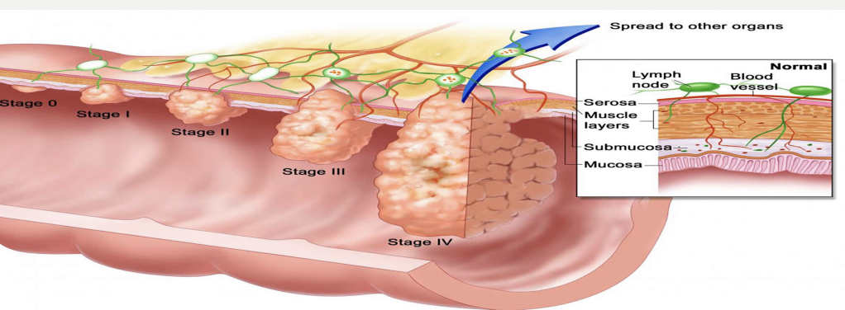
بیماری مرتبط با HPV در زنان و مردان
. سرطان مقعد
انواع HPV 16، 18 سبب تقریبا 90 درصد سرطانهای مقعد و ضایعات مقعدی را منجرمی شود
احتمال وقوع سرطان مقعدی در زنان مبتلا به این ویروس بیشتر از مردان است،
هرچند این موارد در میان مردان مبتلا به رابطه جنسی با مردان، به ویژه افرادی که مبتلا به HIV هستند، بسیار بالا است.

Slide 11
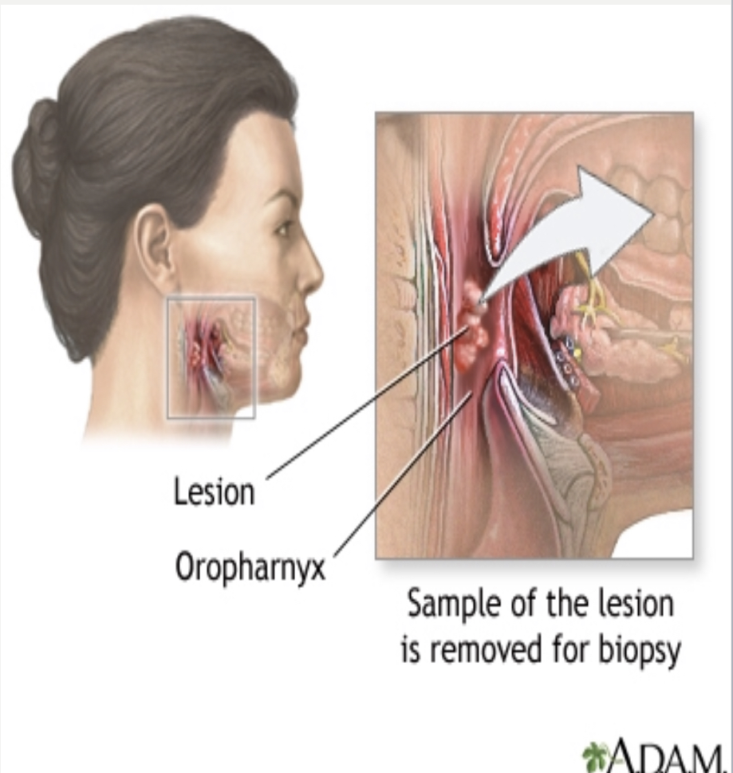
بیماری مرتبط با HPV در زنان و مردان
سرطان اوروفارنکس(حلق)
همانند سرطان آلت تناسلی و ولوو، سرطان های دهان و اوروفارنکس شامل دو دسته گسترده ای از بیماری هستند: مرتبط با HPV و غیر مرتبط با HPV .
سرطان های اوروفارنکس مرتبط با HPV عمدتا در پایه زبان و لوزه ها یافت می شود. سرطان مرتبط با HPV موجب سرطان حنجره میشود و در جمعیت جوانتر سرطان های مرتبط با HPV بیشتر از غیر مرتبط با HPV رخ می دهد و با عوامل خطر جنسی مرتبط است.
سرطان های غیر مرتبط با HPV در درجه اول با مصرف الکل و دخانیات مرتبط هستند.
در ایالات متحده، بسیاری ازبدخیمی دهان و دندان در ارتباط با رفتارهای پر خطر، با عفونت HPV و یا HPV 16 مرتبط است

Slide 12
بیماری مرتبط با HPV در زنان و مردان
. پاپیلوماتوز مکرر تنفسی
پاپیلوماتوز مکرر تنفسی شایع ترین تومور خوش خیم حنجره در کودکان است و احتمال می رود که توسط HPV به وجود آمده است که در طول عبور از طریق کانال تولد یک مادر آلوده شده است .
HPV 6, 11 انواع معمول ترین است.
در نوع خوش خیم، عوارض قابل توجهی از انسداد حنجره توسط زگیل ها ایجاد می شود و بسیاری از کودکان آسیب دیده نیاز به روش های درمانی متعددی دارند.
علاوه بر این، ضایعات پاپیلومات می توانند به ندرت به طور شدید رشد کنند و به ریه ها گسترش پیدا کند، و بدخیم گردند.

Slide 13
تشخیص HPV
برای تشخیص HPV محدود به آزمایش نمونه های دهانه رحم ، تست HPV و نمونه های بیوپسی رحم است.
تشخیص HPV در بین مردان و زنان آلوده به HIV، شایع است.
عفونت HPV با افزایش خطر ابتلا به اچ آی وی همراه است.

Slide 14
عوامل خطر برای عفونت
همانند سایر عفونت های انتقال جنسی، افراد مبتلا به شرکای جنسی متعدد نسبت به کسانی که در یک رابطه تک هستند بیشتر در معرض خطر ابتلا به عفونت HPVهستند و
افراد با یک شریک جنسی جدید در معرض خطر بیشتری نسبت به افراد دارای شریک جنسی بلند مدت هستند

Slide 15
عوامل خطر برای عفونت
عفونت هایHPV تناسلی و سرویکس عمدتا از طریق تماس با دستگاه تناسلی _تناسلی یا تناسلی-مقعدی انتقال می یابند.
مطالعات انجام شده در زنان جوان انجام شده است که در آنها یافته های زیر ذکر شده است:
خطر ابتلا به HPV در زنان به طور مستقیم با تعداد شرکای جنسی متعدد رابطه مستقیم دارد.
همانند سایر عفونت های منتسب به جنس، رابطه جنسی با شریک جدید یک عامل خطر قوی تر نسبت به رابطه جنسی با یک شریک طولانی مدت است

Slide 16
عوامل خطر برای عفونت
هر دو مقاربت واژن و مقعدی عامل اصلی خطر ابتلا به عفونت HPV هستند. با وجودی که برای انتقال مقاربت نیاز نیست.
البته شیوع عفونت HPV در میان باکره ها بسیار پایین است.
■ در یک بررسی از دختران نوجوان که سابقه رابطه جنسی نداشته اند، عفونت دستگاه تناسلی HPV در 8 درصد انها مشاهده شد
انواع دیگر تماس نیز ممکن است نقش داشته باشد انتقال از قبیل اسباب بازی های جنسی یا از سایرقسمتهای اندام های تناسلی آلوده به HPV.

Slide 17
عوامل خطر برای عفونت
انتقال زن به مرد ممکن است با نرخ بالاتر از انتقال مرد به زن رخ دهد.
استفاده از کاندوم واستفاده صحیح از کاندوم باعث کاهش خطر ابتلا به عفونت HPV می شود.
با این وجود، کاندوم به طور کامل از انتقال ویروس HPV جلوگیری نمی کند؛
زیرا ویروس از طریق تماس پوست به پوست گسترش می یابد.

Slide 18
چگونه بهHPV آلوده می شویم؟
اگر دهان و یا ناحیه تناسلی فرد مبتلا دهان و یا ناحیه تناسلی افراد مبتلا را آلوده کند.
افرادی که دارای شرکای جنسی متعدد هستند شانس بیشتری برای عفونت HPV دارند.
HPV از طریق تماس مستقیمی پوست به پوست، از جمله مقاربت جنسی، رابطه جنسی دهانی، رابطه جنسی مقعدی یا هر گونه تماس دیگر با ناحیه تناسلی (به عنوان مثال، تماس با دست به تناسلی) گسترش می یابد.
با دست زدن به یک شی، مانند صندلی توالت، ممکن است با HPV آلوده نشوید.
اکثر افراد مبتلا به HPV علائم و نشانه ای ندارند.
اکثر عفونت های HPV موقت هستند و ممکن است درعرض دو سال از بین بروند.

Slide 19
دوره کمون: 3 ماه
تشخیص:
بالینی
بیوپسی در موارد ضایعات آتیپیک و یا مقاوم به درمان و یا بیماران با نقص سیستم ایمنی و ضایعات بزرگ
درمان:
پودوفیلوکس، ایمی کیمود، 5FU، TCA
کرایو، کوتر، لیزر
جراحی
واکسیناسیون

Slide 20
علائم عفونت HPV چیست؟
اکثر افراد هیچ علائمی در هنگام ابتلا به HPV ندارند
و اغلب، عفونت به خودی خود بهتر خواهد شد.
اما در بعضی از افراد مبتلا، عفونت از بین نمی رود.
افراد مبتلا به عفونت HPV طولانی مدت احتمال ابتلا به سرطان دهانه رحم، سرطان دهان یا گلو و یا زگیل های تناسلی دارند.
این مشکلات ممکن است چند سال پس از ابتلا به یک فرد اتفاق می افتد

Slide 23
مروری بر واکسنHPV
ویروس پاپیلومای انسانی HPV) )یک ویروس است که باعث سرطان دهانه رحم و زگیل های تناسلی می شود.
عفونت مکرر با انواع خاصی از HPV می تواند منجر به سرطان دهانه رحم شود
HPV همچنین می تواند سرطان های vulva و مهبل در زنان را ایجاد کند، هرچند این سرطان ها بسیار کمتر از سرطان سرویکس هستند.
HPV همچنین باعث ایجاد سرطان های حنجره و حفره دهان و گلو می شود، در هر دو مردان و زنان.

Slide 24
سه واکسن (Gardasil، Gardasil-9 و Cervarix )برای جلوگیری از عفونت با انواع HPV که منجر به سرطان سرویکس میشود در دسترس هستند.
واضح است که این واکسن به میزان قابل توجهی تعداد زنان مبتلا به پیش سرطان دهانه رحم را کاهش می دهد.
انتظار می رود که این امر باعث کاهش قابل ملاحظه ای در تعداد زنان مبتلا به سرطان گردن رحم شود

Slide 25
آیا واکسن های مختلف HPV موجود است؟ بله،
3 نوع واکسن مختلف HPV در دسترس هستند.
اما همه آنها در همه جا در دسترس نیستند، بنابراین میزان دسترسی شما بستگی به جایی که شما زندگی می کنید دارد همه واکسن های HPV در امپول هستند.
دوز برای تزریق بستگی به سن فرد دارد:
■ افراد 15 ساله و بالاتر باید 3 بار در طول 6 ماه دریافت کنند
■ افراد زیر 15 سال باید 2دوز دریافت کنند، حداقل با فاصله 6 ماه از هم دریافت کنند.

Slide 26
سه نوع واکسن HPV در سراسر جهان در دسترس هستند. سه واکسن در مقابل انواع مختلف HPV محافظت می کند:
•واکسن چهارظرفیتی Quadrivalent (Gardasil) انواع 6,11,16,18,HPV را هدف قرار می دهد
• واکسن 9 ظرفیتی(Gardasil 9 )انواع 6، 11، 16، 18، 31، 33، 45، 52 و 58 HPVرا هدف قرار می دهد.
• واکسن دوظرفیتیCervarix) ) نواع HPV 16,18 را هدف قرار می دهد.
در ایالات متحده، واکسن 9 واحدی از سال 2016 در دسترس است

Slide 27
سن توصیه شده برای واکسیناسیون
زنان:ایمن سازی روتین باید در سن 11 تا 12 سالگی ارائه شود، اما می تواند از 9 سال شروع شود. واکسیناسیون باید برای زنان 13 تا 26 ساله که قبلا واکسینه نشده اند ارائه شود.
برای مردان :ایمن سازی معمول باید در 11 تا 12 ساله ارائه شود، اما می تواند از 9 سال شروع شود. ارائه واکسیناسیون باید برای مردان بین سنین 13 تا 21 ساله که قبلا واکسینه نشده اند ارائه شود.
برای مردان مبتلا به رابطه جنسی با مردان
ومردان مبتلا به ایدز، واکسیناسیون باید تا سن 26 سالگی ارائه شود.
اگر هزینه و در دسترس بودن مسائل نباشد، ما واکسن HPV 9-valent به جای واکسن های دیگرHPV توصیه میکنیم

Slide 28
واکسیناسیون HPV در دوران بارداری
واکسیناسیون HPV در دوران بارداری به دلیل اطلاعات محدود در مورد ایمنی اجتناب ناپذیر است. با این حال، داده های ناخواسته استفاده از این واکسن به طور فزاینده ای در دسترس و مطمئن هستند

Slide 29
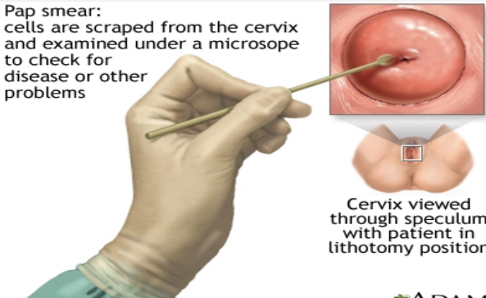
بررسی سرطان سرویکس
اسمیر پاپانیکلاو (تست پاپ) و آزمایش ویروسی پاپیلومای انسانی HPV) )ازمایشاتی است که برای زنان پیش سرطانی یا سرطان سرویکس استفاده می شود.
آزمایش های غربالگری سرطان دهانه رحم می توانند در مراحل اولیه درمان سرطان گردن رحم و پیش سرطانی را پیدا کنند و بنابراین می توانند تعداد مرگ و میر ناشی از سرطان دهانه رحم را کاهش دهند

Slide 30
نحوه انجام پاپ اسمیر

Slide 31
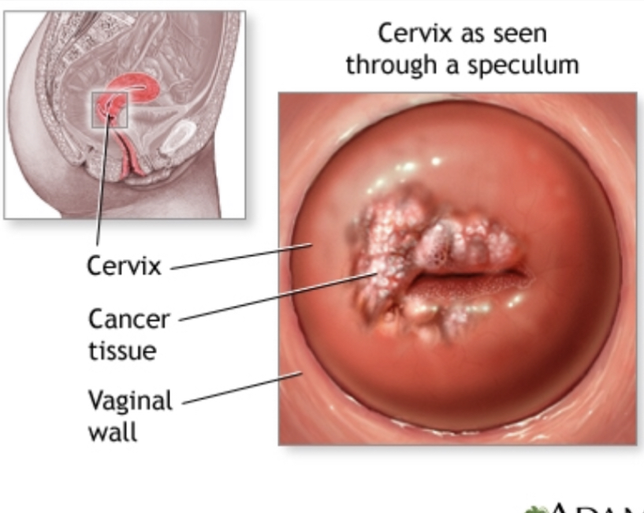
عوامل خطر سرطان سرويكس
مهمترین عامل خطر سرطان دهانه رحم، عفونت با ویروس پاپیلومای انسانی(HPV) است

Slide 32
آزمایش سرطان سرویکس
راه های متعددی برای تست سرطان دهانه رحم وجود دارد.
آزمون غربالگری سنتی ،اسمیرPapanicolaou(پاپ تست) نامیده می شود. برای انجام یک آزمایش پاپ، یک پزشک یا سایر ارائه دهنده خدمات بهداشتی، از یک Broomبرای جمع آوری سلول های دهانه رحم استفاده می کند.
این سلول ها بر روی یک اسلایدر شیشه ای ( پاپ اسمیر سنتی نامیده میشود) و یا به یک مایع محافظ (سیتولوژی بر پایه مایع) اضافه می شود.

Slide 33
برای آماده شدن برای آزمون پاپ چه باید بکنم؟
- لازم نیست کار ویژه ای برای آماده شدن برای آزمون پاپ انجام داد.
پاپ اسمیر بر پایه مایع را حتی در زنان که اخیرا رابطه جنسی داشته اند یا از روان کننده های واژن یا کرم ها استفاده کرده اند، می توان انجام داد.
حتی اگر فرد خونریزی داشته باشد اگر خونریزی خفیف باشد، منعی برای انجام پاپ اسمیر محسوب نمی شود.

Slide 34
ازمایشHPV
یک آزمایش HPV می تواند همراه با آزمایش پاپ یا به عنوان یک آزمایش جداگانه انجام شود. مانند در آزمایش پاپ، آزمایش HPV در طول آزمایش لگن انجام می شود، برای این ازمایش از یک برس کوچک برای جمع آوری نمونه از گردن رحم استفاده میشود آزمایشات HPV برای انواع مختلف HPV آزمایش نمی کند. آنها برای سویه های HPV که بالاترین خطر ایجاد سرطان گردن رحم هستند، آزمایش می شوند

Slide 35
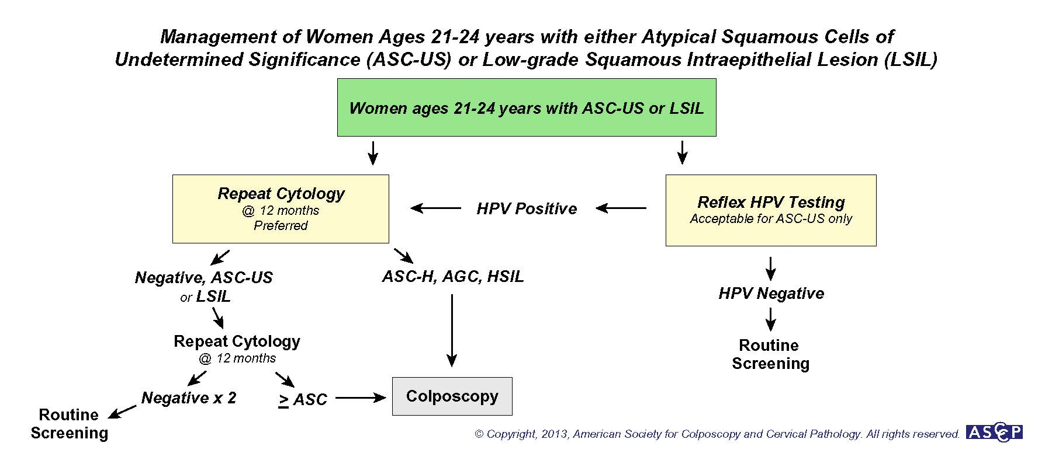
دیاگرام پیگیری نتیجه پاپ اسمیر

Slide 37
Management of Women with Biopsy-confirmed Cervical Intraepithelial Neoplasia - Grade 2 and 3 (CIN2,3) *
Adequate Colposcopy
Inadequate Colposcopy or
Recurrent CIN2,3 or
Endocervical sampling is CIN2,3
*Management options will vary in special circumstances or if the woman is pregnant or ages 21-24
†If CIN2,3 is identified at the margins of an excisional procedure or post-procedure ECC, cytology and ECC at 4-6mo is preferred, but repeat excision is acceptable and hysterectomy is acceptable if re-excision is not feasible.
Either Excision† or
Ablation of T-zone *
Diagnostic Excisional
Procedure †
Cotesting at 12 and 24 months
2x Negative
Results
Any test abnormal
Evaluation for
recurrent disease
Repeat cotesting
in 3 years
Colposcopy
With endocervical sampling
Routine screening
© Copyright, 2013, American Society for Colposcopy and Cervical Pathology. All rights reserved.
Notes:
The initial management of CIN2,3 includes either excision or ablation of the transformation zone or a diagnostic excisional procedure should colpo be inadequate or recurrent high grade disease is present. In follow up, any abnormal test should begin more intensive surveillance for recurrent disease.

Slide 38
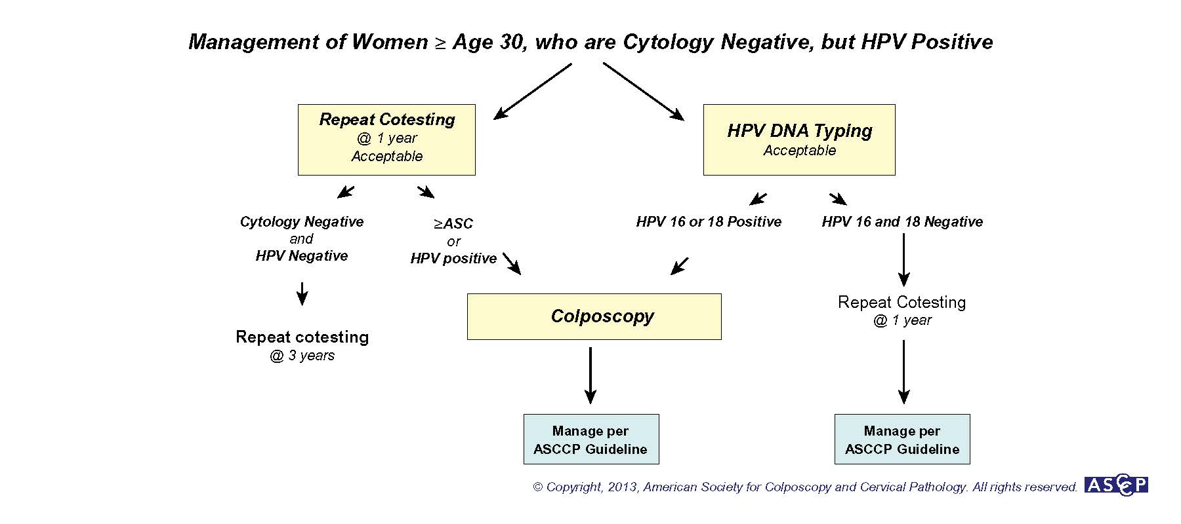
2013 ASCCP consensus guidelines Women > age 30, Pap -, HPV +
Wright TC, et al. J Lower Genital Tract Disease, 2007; 11: 201-222 and 223-239

Slide 39
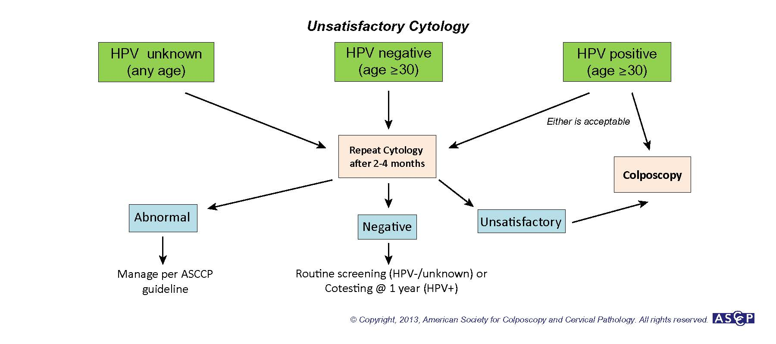
2 unsats >> colpo

Slide 40
عفونتهای دستگاه تناسلی
و
بیماریهای خوش خیم ولو و واژن

Slide 41
واژینیت کاندیدیایی
*علائم
خارش ولو و واژن، ديزوري، تحريك خارجي
ادم و اريتم ولو، اريتم واژن، پلاك هاي چسبنده و سفيد واژينال
*درمان:
آزول هاي واژينال
درمان خوراكي
*كانديديازيس راجعه:
ابتلا 4 بار و يا بيشتر در سال
درمان استاندارد و سپس درمان سركوب كننده بصورت هفته ای تا شش ماه

Slide 42
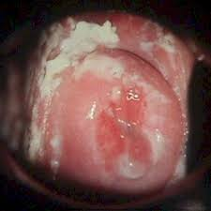

Slide 43
واژینیت تریکومونایی

Slide 44
* علت:
تريكوموناس واژيناليس
* علائم:
ترشح فراوان زرد و بدبو و کف آلود، تحريك ولو، ادم و التهاب ولو ،سوزش ولوواژینال،قرمزی ساب اپیتلیال سرویکس که باعث نمای strawberry sign میشود
در بيمار مبتلا به واژينيت تريكومونايي ← بررسي از نظر گنوكوك حتما انجام شود

Slide 46
*تشخيص:
مشاهده سرويكس strawberry sign
PH ترشحات واژن ← بالاتر از 4/7
اسمير KOH ← بوي آميني
اسمير مرطوب با سالين ← تريكوموناهاي متحرك
كشت در محيط Inpouch در موارد مشكوك با اسمير منفي

Slide 47
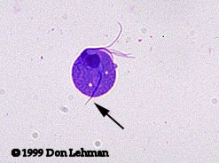

Slide 48
درمان:
همزمان در بيمار و شريك جنسي
رژيم ارجح درماني ← مترونيدازول و يا تينيدازول تك دوز 2 گرمي
رژيم ديگر← درمان 7 روزه با مترونيدازول
در صورت عود ← تكرار مجدد رژيم تجويز شده

Slide 49
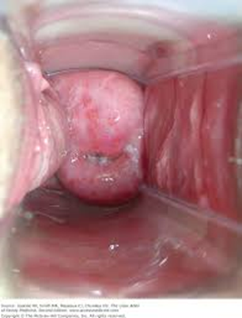

Slide 50
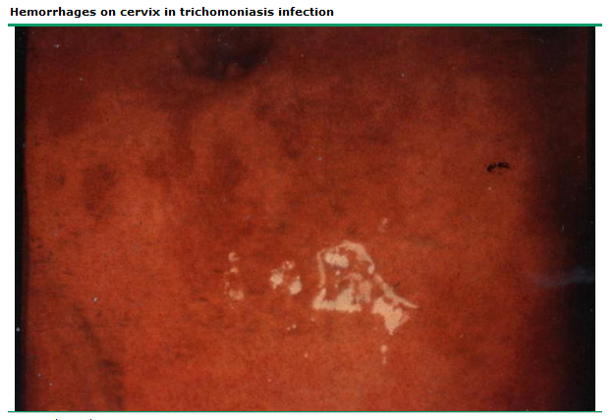

Slide 51
واژینوز باکتریال

Slide 52
*شایعترین عامل واژینیت
*علت:
باكتري هاي بي هوازي و گاردنلاواژيناليس
*ريسك فاكتور :
فقدان لاكتوباسيل ها در واژن (از بين رفتن فلور نرمال واژن به هر علت )
داشتن شريك جنسي جديد
*علائم:
ترشحات رقيق و هموژن و خاكستري و با بوي ماهي که بصورت یکنواخت دیواره های واژن را میپوشاند.

Slide 53
*تشخيص:
3 تا از 4 کرایتریای Amsel:
ترشحات رقيق و هموژن و خاكستري و با بوي ماهي
PH ترشحات واژن بالاي 5/4
اسمير KOH ترشحات بوي آميني ماهي(wiff test)
اسمير سالين← وجود Clue cell >20%
كشت كمك كننده نمي باشد.
همچنین در رنگ آميزي گرم ترشحات ← گونه هاي لاكتوباسيل و  باسيل هاي گرم منفي و كوكسي گرم مثبت

Slide 54
* درمان:
-انديكاسيون هاي درمان:
1) بيماران علامت دار
2) بيماران مبتلا به اين واژينيت كه كانديد عمل جراحي الكتيو هستند
3) در زنان مبتلا به سابقه ي ليبرپره ترم
- رژيم درماني:
مترونيدازول خوراكي، مترونيدازول واژينال، كرم كليندامايسين، كليندامايسين خوراكي، كپسول واژينال كليندامايسين

Slide 55
*عوارض:
افزايش عفونت پس از عمل سزارين و هيستركتومي،
PID
آندومتريت پس از زايمان واژينال
زايمان زودرس
كوريوآمنيونيت
*نکته:
درمان شريك جنسي همزمان توصيه نمي شود.

Slide 57
واژینیت آتروفیک
در زنان يائسه ← فقدان استروژن-->کاهش ترشحات واژن-->سوزش ولو واژينال و ديس پاروني
در مشاهده ← ناحيه ي ولو واژينال رنگ پريده و نازك و خشك، كاهش ترشحات واژن،  PH واژن، تغيير در فلور واژن، مخاط اريتماتو و خشك واژن، وجود غالب سلول هاي پارابازال در اسمير سرويكوواژينال، تست آمين منفي
درمان: استروژن موضعي

Slide 58
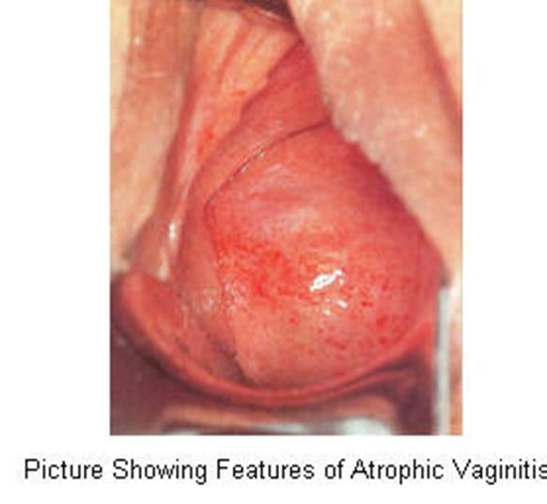

Slide 60
سرویسیت
*تعريف:
التهاب حاد سرويكس
*علائم:
ترشح موكوپرولانت زرد رنگ چركي سرويكس
*علت:
در 60% موارد: كلاميديا وگنوره و مايكوپلاسما ژنيتاليوم
*تشخيص:
معاينه فيزيكي ← مشاهده ي موكوس چركي در كانال آندوسرويكال، ايجاد خونريزي پس از سواب كشيدن سرويكس
اسمير ← مشاهده بيشتر از 10 عدد PMN در بزرگنمايي 1000
NAAT
انجام رنگ آميزي گرم، پاپ اسمير، كشت، بررسي با ميكروسكوپ DF، كولپوسكوپي وگاهي بيوپسي، براساس تشخيص هاي افتراقي موجود

Slide 62
1)گنوره
*علت:
يك ديپلوكوك گرم منفي (نايسريا گنوره)
*روش انتقال:
Sexual
در زمان زايمان انتقال از سرويكس آلوده به چشم نوزاد
*علائم:
ديزروري، ديس شارژ چركي واژن، فركونسي، درد قسمت تحتاني شكم، CMT، فيكس شدن رحم و آدنكس ها، رحم رتروورسه، ديس پاروني، درد مزمن لگني

Slide 63
*عوارض: PID حاد، زايمان زودرس، پارگي زودرس مامبرانها، در صورت درگيري لوله ها← ايجاد پريتونيت لگني، نازايي لوله اي، پيوسالپنكس، آبسه توبواوارين، سالپنژيت فوليكولار، هيدروسالپنكس
*تشخيص:
-كشت
NAAT
رنگ آميزي گرم اگزوداي سرويكس و يا يورترا
* همزمان بايد ازنظر عفونت كلاميديايي بيمار بررسي شود و درمان همزمان با داكسي سيكلين و يا آزيترومايسين
* درمان همزمان شريك جنسي

Slide 67
*علائم وعوارض:
اكثراً بدون علامت، اورتريت، بارتولينيت، سرويسيت، آندومتريت، PID، پري هپاتيت، لنفوگرانولوم ونوروم، زايمان زودرس، نازايي لوله اي، حاملگي اكتوپيك،
*تشخيص:
NAAT نمونه ادرار و يا واژن
كشت
تست آنتي بادي مونوكلونال مستقيم
روش ELISA
آناليز DNA
*درمان ارجح: آزيترومايسين تك دوز
داكسي سيكلين 7 روزه

Slide 68
درمان جایگزین:
لووفلوکساسین،اوفلوکساسین،اریترومایسین
درمان در حاملگی:
- آزیترومایسین،آموکسی سیلین(اریترومایسین در بارداری ضعیف عمل میکند و توصیه نمیشود)
- كشت در عرض يك ماه پس از درمان جهت تاييد درمان، فقط در بيماران باردار مبتلا صورت مي گيرد

Slide 71
هرپس ولوواژینال
HSV2 عامل 85-75% موارد و در بقیه موارد HSV1
60% بیماران بدون علامت
علائم: در عفونت اولیه وزیکولهای متعدد دردناک، دیزوری، لنفادنوپاتی دوطرفه اینگوئینال، تب و سردرد و حالت ناخوشی، لوکوره شدید به علت درگیری واژن و سرویکس، ممکن است سه هفته طول بکشد تا ضایعات بهبود یابد.
علائم عفونت راجعه (ثانویه): معمولاً درد کمتر و ضایعات محدودتر و یک طرفه و مدت کمتری طول می کشد (3 تا 7 روز)

Slide 72
هرپس ولوواژینال
تشخیص:
بالینی در مورد ضایعات تیپیک
PCR و با حساسیت کمتر کشت سلولی در مورد ضایعات آتیپیک
درمان (مدت درمان 7 تا 10 روز):
آسیکلوویر 400 میلی گرم سه بار در روز
فامسیکلوویر 250 میلی گرم سه بار در روز
والاسیکلوویر 1 گرم دو بار در روز
در صورت عود 6 بار و یا بیشتر در سال، درمان سرکوب کننده به مدت یک سال
از کورتون و پماد آنتی بیوتیکی استفاده نشود.

Slide 74
خونریزی رحمی غیر طبیعی
Abnormal uterine bleeding(AUB)

Slide 75
AUB دوران باروری
تشخیص های افتراقی AUBدوران باروری :
اختلالات انعقادی و علل خونی
علل عفونی
اندومتریوز
ادنومیوز
نئوپلازی ها
جسم خارجی در رحم (IUD)
تشخیص های افتراقی AUBدوران باروری :
حاملگی
DUB
هورمون های اگزوژن
علل اندوکرین
لیومیوم
پولیپهای اندومتر
ضایعات سرویکس
بیماریهای کبد

Slide 76
حاملگی
شایعترین گروهای سنی که دچار حاملگیهای ناخواسته میشوند عبارتند از :
نوجوانان
زنان بالای 40 سال
از مشکلات حاملگی که باعث خونریزی واژینال میشوند میتوان به موارد زیر اشاره کرد :
سقط خود به خود
حاملگی مولار
حاملگی خارج رحمی

Slide 77
DUB خونریزی دیس فونکسیونل رحم
این اصطلاح زمانی استفاده میشود که برای AUB هیچ علت خاصی یافت نمیشود
اکثرا ناشی از یک مکانیسم عدم تخمک گذاری میباشدبه همین دلیل بیشتر در دختران نوجوان شایع است
شایعترین سن درگیری در DUBدوانتهای سنی باروری میباشد
هرچه سن دختر در زمان منارک کمتر باشد تخمک گذاری منظم زودتر صورت میگیرد

Slide 78
هورمونهای اگزوژن
بیشتر زنانی که در سنین باروری هستند به علت فعالیت جنسی از روش های هورمونی جلوگیری از بارداری استفاده میکنند
OCP: خونریزی BREAK THROUGH درطی 1-3 ماه اول استفاده در30-40 درصد استفاده کنندگان رخ میدهد که معمولا با گذشت زمان ازبین میرود
علل AUB ناشی از OCP :
مهار تخمک گذاری و ایجاد پدیده ی ESTROGEK BREAK THROUGH
شیوع بیشتر سرویسیت کلامیدیایی درمصرف کنندگان OCPوایجاد AUBبه علت سرویسیت
شایعترین نوع AUB به دنبال OCPلکه بینی است

Slide 79
کپسول های نورپلنت و DMPA :
اغلب زنان استفاده کننده از این دو روش در سال اول مصرف دچار خونریزیهای نامنظم میشوند
درمان AUB ناشی از این روش استروژن کنژوگه یا OCP است
استفاده از NSID میتواند باعث کاهش خونریزی شود

Slide 80
اختلالات اندوکرین
اختلالات تیروئید :
هیپوتیروئیدی وهیپرتیروئیدی
درهیپوتیروئیدی منوراژی شایع است درحالیکه در
هیپرتیروئیدی اولیگومنوره و امنوره شایعتر است
اختلالات تیروئیدی را در موارد زیر اسکرین میکنند :
AUB
اندوه یا افسردگی پس از زایمان
سندروم قبل از قاعدگی
افسردگی

Slide 81
دیابت قندی :دیابت میتواند با عدم تخمک گذاری –
چاقی –مقاومت به انسولین-وسطح بالای اندروژن
خون همراه باشد
اختلالات اندروژن :در زنان سنین باروری بسیار
بیماریهای قلبی عروقی همراه است باید به طور
سریع تشخیص داده شده ودرمان مناسب صورت
بگیرد

Slide 82
لیومیوم ها
لیومیوم های رحمی در نصف زنان بالای 35 سال رخ میدهد واکثر این زنان بدون علامت هستند
مکانیسم AUBدر لیومیوم به خوبی شناخته نشده است اما تئوریهای زیر ثابت شده است :
ایجاد زخم روی یک لیومیوم ساب موکوس
عدم تخمک گذاری
افزایش سطح اندومتر
کمپرسیون شبکه های وریدی میومتر واندومتر نزدیک تومور

Slide 83
ضایعات سرویکس
ضایعات سرویکس به طور عمده خونریزی بین قاعدگی یا خونریزی بعد از نزدیکی ایجاد میکنند
مهمترین ضایعات سرویکال :
پولیپهای اندوسرویکال
ضایعات عفونی سرویکس مثل کوندیلوما زخمهای ناشی از HSV
سرویسیت ها به خصوص سرویسیت کلامیدیایی
کیستهای نابوتین
EVERSIONسرویکس

Slide 84
علل هماتولوژیک
AUB های شدید بایدذهن پزشک را معطوف به علل هماتولوژیک نماید:
اختلالات انعقادی مثل فون ویلبراند
بدخیمی های خونی مثل لوسمی ها
اختلالات پلاکت مثل ترومبو سیتوپنی

Slide 85
علل عفونی
سرویسیت ها به خصوص سرویسیت کلامیدیایی
اندومتریت وPID

Slide 86
نئوپلازیها
کانسر سرویکس
هیپرپلازی اندومتر
کارسینومای اندومتر
نئوپلازی واژن

Slide 87
مهمترین تشخیص های افتراقی خونریزی پس از نزدیکی درسنین پس از باروری :
سرویسیت
کانسر سرویکس
خونریزی پس از نزدیکی در سنین باروری باید ناشی از کانسر سرویکس تلقی شود مگر اینکه خلافش ثابت شود

Slide 88
رفرنس ها
کتاب بیماریهای زنان برک و نواک 2016
سایتUptodate
کتاب بیماری های زنان دنفورث
گایدلاین سازمان بهداشت جهانی برای پیگیری سیتولوژی سرویکس
گایدلاین انجمن کولپوسکوپی برای پیگیری سیتولوژی سرویکس

